Slide 1


Slide 2
MULTIVERSIDAD VERACRUZ
ÉTICA Y VALORES I
BLOQUE III.PROMUEVE EL RESPETO HACIA LOS DEMÁS Y HACIA LAS DECISIONES DEMOCRÁTICAS DEL PAÍS ASÍ COMO EL RESPETO A LOS DERECHOS HUMANOS.
PROFRA. EILIANA HERNÁNDEZ VALLEJO

Slide 3

¿ES NECESARIO CONVERTIR EL INSTITUTO FEDERAL ELECTORAL EN
AUTORIDAD NACIONAL ELECTORAL?
En el acuerdo político denominado “Pacto por México” se ha propuesto: “Crear una autoridad electoral de carácter nacional y una legislación única, que se encargue tanto de las elecciones federales, como de las estatales y municipales”.
A partir de esta base diversos actores políticos han sugerido crear el Instituto Nacional Electoral (INE), la propuesta sería presentada formalmente en el segundo periodo ordinario de sesiones de 2013 y se aplicaría por primera vez en las elecciones estatales que se celebren a partir de 2014.

Slide 4
Esta reforma crearía un organismo electoral dotado de autonomía constitucional y facultado para organizar los comicios federales y locales, así como las tareas que en materia de participación ciudadana le confiere al IFE la Constitución General de la República (verificación de firmas para la presentación de iniciativas ciudadanas y la celebración de consultas populares, así como la organización de dichas consultas). La transformación orgánica de la autoridad electoral estaría acompañada de la expedición de una Ley Federal de Partidos Políticos y – presumimos- de un Código Electoral General con aplicación en las elecciones federales, estatales y del Distrito Federal.

Slide 5
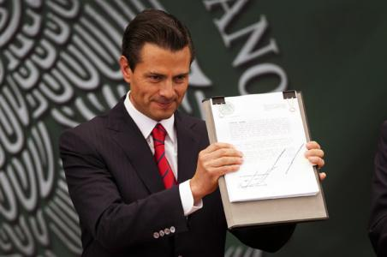
SITUACIÓN ACTUAL DEL SISTEMA ELECTORAL MEXICANO
El sistema electoral mexicano se integra por un subsistema nacional (federal) y por 32 subsistemas en las entidades federativas que, grosso modo, reproducen en su ámbito las normas, instituciones y prácticas del subsistema federal.

Slide 6
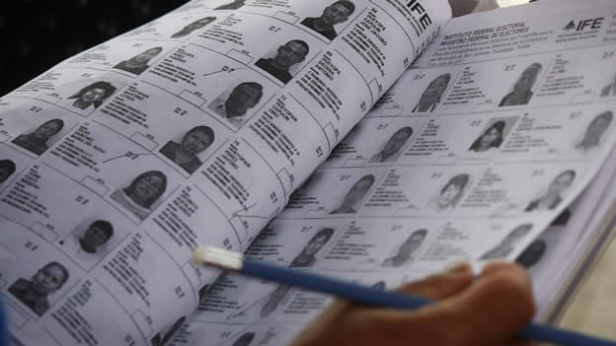
Cabe dejar apuntado que una excepción al modelo general lo constituye, desde hace varias décadas (al menos desde 1948) la existencia del Registro Federal de Electores que es la única instancia del IFE con participación directa en los subsistemas estatales que, mediante convenios celebrados con los organismos locales, permite a éstos utilizar el padrón electoral, las listas nominales de electores y la credencial para votar, en los comicios locales.

Slide 7
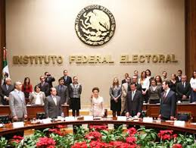
Otra excepción la constituye, a partir de la reforma de 2007, el Instituto Federal Electoral, órgano que en su carácter de administrador único de los tiempos de estado en medios electrónicos con fines electorales, realiza funciones permanentes de organización, diseño de pautas y verificación de los mensajes que transmiten los partidos políticos y las autoridades electorales.

Slide 8
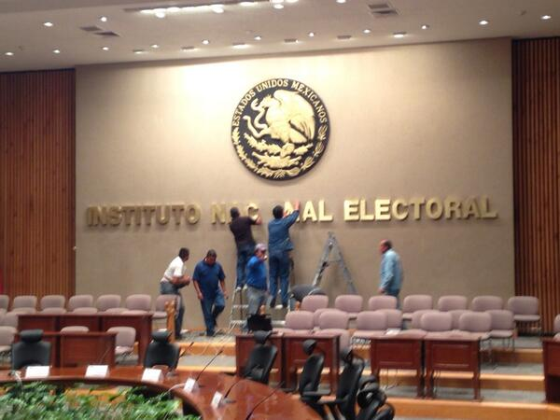
VENTAJAS DE UN SISTEMA NACIONAL
Teóricamente la creación de una autoridad electoral nacional conllevaría economías de escala en la administración de las elecciones pues desaparecerían Las autoridades administrativas locales (es decir, estatales y del Distrito Federal), y permitiría concentrar las adquisiciones y la contratación de servicios en materia electoral; también -y quizá más importante- la autoridad nacional electoral brindaría a los partidos y candidatos garantías de imparcialidad y objetividad en su desempeño que, a juicio de los autores de la propuesta, los organismos electorales locales no otorgan en la actualidad.

Slide 9
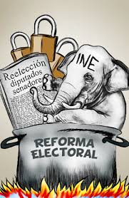
DESVENTAJAS DE LA PROPUESTA
El principal inconveniente de la propuesta es que representa una distorsión del principio federalista que rige el Estado mexicano pues los órganos de las entidades federativas no tendrían participación en la organización de las elecciones locales. Lo anterior contradice el texto de la Constitución General (Artículo 40), en la que se define a México como una República federal integrada por Estados libres y soberanos en todo lo concerniente a su régimen interior.

Slide 10

Adicionalmente el acuerdo político del “pacto por México” no está acompañado de una propuesta de reformar la organización y competencia de la justicia electoral respecto de los comicios locales pues se propone suprimir los organismos electorales administrativos pero no los jurisdiccionales; de no preverse una reforma al respecto, la autoridad “nacional” (o federal, en rigor), estaría sujeta al control jurisdiccional de los tribunales electorales de las entidades federativas cuando actúe en los comicios locales.

Slide 11
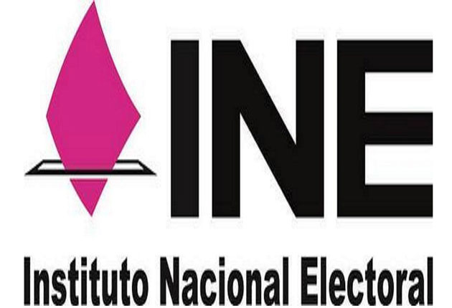
Un problema colateral del nuevo modelo consistiría en definir el régimen del financiamiento del Instituto Nacional Electoral el cual, para atender sus nuevas 5 facultades debería incrementar sus gastos de funcionamiento y su plantilla laboral -de por sí ya grande-. Ante esta situación cabría preguntar ¿Quién va a financiar las actividades del INE en los procesos electorales locales? ¿Quién va a dar el financiamiento público a los partidos políticos locales – y, en su caso, nacionales- para sus actividades permanentes en las entidades federativas y sus gastos en los procesos electorales locales?

Slide 12
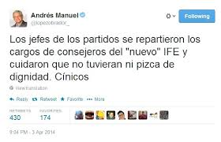
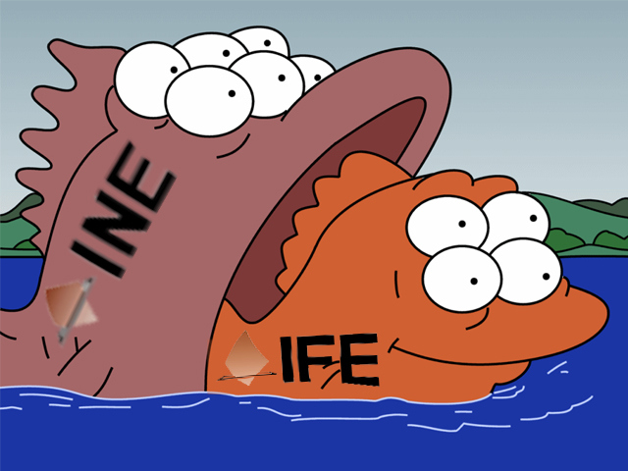
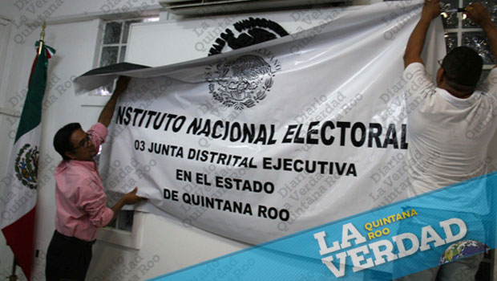
Otros desafíos del nuevo órgano pueden avistarse en la organización de la cartografía electoral, la redistritación y manejo de los calendarios de los procesos electorales locales para hacerlos coincidir con los procesos electorales federales.
LEF. EILIANA HERNANDEZ VALLEJO

